Slide 1
Estructura de Datos: Archivos
Repaso: Archivos. Objetivos. Concepto General. Operaciones. Organización. Acceso.
Tema IV: Archivos. Operaciones más complejas Gestión de Archivos: ABM y Consultas en archivos de organización secuencial y directa. Corte de control. Unión de archivos.

Slide 2
Archivos directos en …
A diferencia del archivo secuencial en el que se hace un recorrido secuencial para localizar la dirección del registro solicitado, en el archivo de acceso directo, se posiciona el apuntador del archivo directamente en el registro solicitado usando la función Seek. Sin embargo es muy importante destacar que esta función permite posicionar el apuntador interno del archivo en una dirección lógica válida; esto es, que marcará error al intentar posicionarse fuera del archivo mediante una dirección lógica que exceda el tamaño del mismo.

Slide 3
Posicionamiento en el fichero: fseek y ftell
Esta función permite situarnos en la posición deseada de un fichero abierto. Cuando leemos un fichero existe un puntero o cursor que indica en qué lugar del fichero nos encontramos. Cada vez que leemos datos del fichero este puntero se desplaza. Con la función fseek podemos situar este puntero en el lugar que se precise.
El formato de fseek es el siguiente:
int fseek(FILE *p_fichero, long desplazamiento, int modo);
Como siempre, p_fichero es un puntero de tipo FILE que apunta al fichero con el que queremos trabajar.
desplazamiento es el número de posiciones (o bytes) que queremos desplazar el puntero.

Slide 4
Este desplazamiento puede ser de tres tipos, dependiendo del valor de modo:
SEEK_SET | El puntero se desplaza desde el principio del fichero.
SEEK_CUR | El puntero se desplaza desde la posición actual del fichero.
SEEK_END | El puntero se desplaza desde el final del fichero.
#define SEEK_SET 0 #define SEEK_CUR 1 #define SEEK_END 2

Slide 5
#include <stdio.h> #include <stdlib.h> main() { FILE *fichero; long posicion; int resultado; if ((fichero = fopen( "origen.txt", "r" )) == NULL) { printf( "No se puede abrir el fichero.\n" ); exit( 1 ); } printf( "¿Qué posición quieres leer? " ); scanf( "%li", &posicion ); resultado = fseek( fichero, posicion, SEEK_SET ); if (!resultado) printf( "En la posición %li está la letra %c.\n", posicion, getc(fichero) ); else printf( "Problemas al posicionar el cursor.\n" ); fclose( fichero ); }

Slide 6
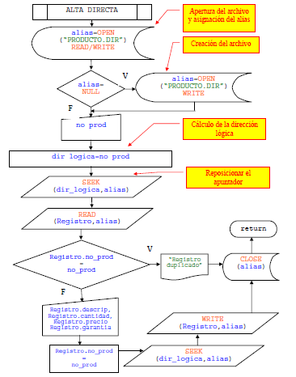
Altas Directas

Slide 7
void ALTA_DIRECTA(void)
{
int no_prod; // Variable local para el numero de producto
clrscr();
cout << "\n\r ALTAS DE REGISTROS DE PRODUCTOS";
alias=fopen("PRODUCTO.DIR","rb+"); // Intenta abrir el archivo PRODUCTO.DIR // en modo de lectura/escritura
if(alias==NULL)
alias=fopen("PRODUCTO.DIR","wb"); // Crea el archivo en caso de no existir
cout << "\n\n\n\rNumero de producto: "; cin >> no_prod;
dir_fisica=no_prod*sizeof(Registro); // Calculo de la dir. fisica
fseek(alias,dir_fisica,SEEK_SET); //Posicionar el apuntador del archivo
fread(&Registro,sizeof(Registro),1,alias); // Lee el "Registro", de tamano=sizeof(Registro) del archivo "alias"
if(Registro.no_prod==no_prod)
{
cout << "\n\n\n\rRegistro duplicado !!!";
fclose(alias);
getch();
return;
}
cout << "\n\rDescripcion: "; gets(Registro.descrip);
cout << "\n\rCantidad : "; cin >> Registro.cantidad;
cout << "\n\rPrecio : "; cin >> Registro.precio;
do
{
cout << "\n\rGarantia : "; Registro.garantia=toupper(getche());
} while(Registro.garantia!='S' && Registro.garantia!='N');
Registro.no_prod=no_prod;
fseek(alias,dir_fisica,SEEK_SET); //Posicionar el apuntador del archivo
fwrite(&Registro,sizeof(Registro),1,alias); // Grabar el Registro completo
fclose(alias); // Cierra el archivo
cout << "\n\n\n\rProducto registrado !!!";
cout << "\n\r<<< Oprima cualquier tecla para continuar >>>";
getch();
return;
}

Slide 8
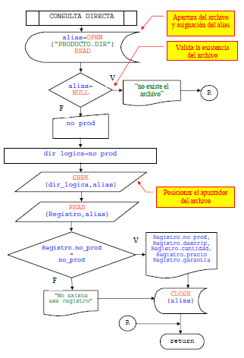
Consultas

Slide 9
void CONSULTA_DIRECTA(void) {
int no_prod; // Variable local para el numero de producto que desea consultar
clrscr();
cout << "\n\rCONSULTA DE REGISTROS DE PRODUCTOS";
alias=fopen("PRODUCTO.DIR","rb"); // Intenta abrir el archivo PRODUCTO.DIR modo lectura
if(alias==NULL)
{ cout << "\n\n\n\rNo existe el archivo !!!";
cout << "\n\r<<< Oprima cualquier tecla para continuar >>>";
getch();
return;
}
cout << "\n\n\n\rNumero de producto: "; cin >> no_prod;
dir_fisica=no_prod*sizeof(Registro); // Calculo de la dir. fisica
fseek(alias,dir_fisica,SEEK_SET); //Posicionar el apuntador del archivo
fread(&Registro,sizeof(Registro),1,alias); // Lee el "Registro"
if(Registro.no_prod==no_prod)
{ cout << "\n\rNo Prod Descripcion Cantidad
Precio Garantia";
cout << "\n\r--------------------------------------------------------";
printf("\n\r%3d\t%30s\t%3d\t\t$%4.2f\t%c",Registro.no_prod,Registro.descr
ip,Registro.cantidad,Registro.precio,Registro.garantia);
}
else
{ cout << "\n\n\n\rNo existe ese registro !!!";
}
fclose(alias);
cout << "\n\n\n\n\r<<< Oprima cualquier tecla para continuar >>>";
getch();
return;
}

Slide 10
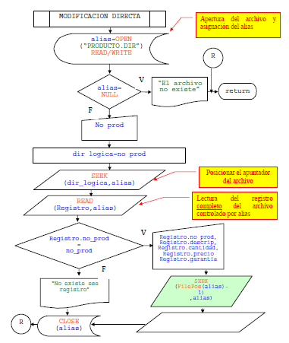
Modificaciones

Slide 11
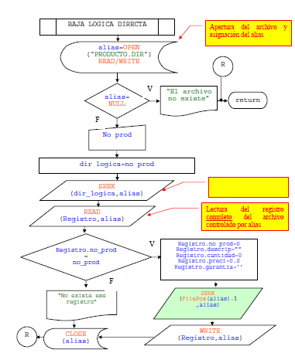
Bajas

Slide 12
SEGUNDA PARTE
http://www.itnuevolaredo.edu.mx/takeyas

Slide 13
Corte de Control en archivos secuenciales
Los registros en los archivos secuenciales están grabados en posiciones físicamente contiguas.
Resulta en algunos casos interesante o necesario, ordenar un archivo secuencial por un determinado campo antes de procesar los registros.
Esta clasificación u ordenación resulta necesaria cuando existen en el archivo varios campos que repiten su contenido.
El problema consiste en determinar el momento preciso en que finalizan los elementos de entrada de un grupo para comenzar con otro.

Slide 14
Requisitos
Ordenamiento de los datos de entrada
Que existan varios subconjuntos para que tenga sentido el corte de control.
Que cada subconjunto tenga varios elementos o registros.
(El corte se produce en un archivo).

Slide 15
Metodología
Se debe tener en cuenta:
Cuando se lee un registro de un archivo, su contenido se guarda en memoria en variables asociadas a dicho archivo. Luego, cuando se lee el siguiente registro, su contenido se almacena en las mismas variables destruyendo la información almacenada del registro anterior.
Por lo tanto para saber si el campo de control del registro recién leído tiene el mismo contenido que el registro anterior, será necesario haber almacenado en una variable auxiliar el contenido del campo de control del primer registro del grupo o bloque, para poder compararlo con él, y de esta manera determinar en forma precisa cuando se produce la ruptura del proceso corte de control.
Cuando esto se produce, estaremos seguros que el bloque o conjunto de datos que estábamos procesando ha finalizado. Es este el momento de realizar las operaciones relacionadas con la finalización del conjunto (impresión de contadores, impresión de acumuladores, acumular para totales generales, etc.-)
Luego de esto se debe volver a iniciar la variable auxiliar con el contenido del nuevo campo de control del conjunto nuevo a procesar a fin de poder usarlo como referencia de este nuevo bloque.
Se aplica la estructura mientras para repetir el conjunto de operaciones relativas a los registros del mismo conjunto. La condición de salida es que el campo auxiliar sea distinto al campo recién leído.

Slide 16
Modelo de la entrada de datos
Numero Localidad | Numero Agropecuario | Superficie Cultivada
101 | 254256 | 45000
101 | 284563 | 50000
105 | 324512 | 25000
105 | 122312 | 125000
110 | 245612 | 138000
110 | 230023 | 890000
110 | 101211 | 112000
9999
Archivo de Producotores Agropecuarios de la Pcia
Ordenado (ascendente) por Numero de Localidad. Un registro por Numero de Agropecuario
Diseño de entrada
Numero Localidad | Numero Agropecuario | Superficie Cultivada
(3 ent) | (6 ent) | (8.2 real)
Diseño de salida impresa
Listado de Superficie Cultivada de la Pcia
Numero Localidad | Numero Agropecuario | Superficie Cultivada
XXX | XXXXXX | XXXXXXXX,XX
 | XXXXXX | XXXXXXXX,XX
 | XXXXXX | XXXXXXXX,XX
 | Total Localidad | XXXXXXXX,XX
XXX | XXXXXX | XXXXXXXX,XX
 | XXXXXX | XXXXXXXX,XX
 | Total Localidad | XXXXXXXX,XX
XXX | XXXXXX | XXXXXXXX,XX
 | XXXXXX | XXXXXXXX,XX
 | XXXXXX | XXXXXXXX,XX
 | Total Localidad | XXXXXXXX,XX
 | Total Provincia | XXXXXXXX,XX
Modelo de la salida impresa
Listado de Superficie Cultivada de la Pcia
Numero Localidad | Numero Agropecuario | Superficie Cultivada
101 | 254256 | 45000
 | 284563 | 50000
 | Total Localidad | 95000
105 | 324512 | 25000
 | 122312 | 12500
 | Total Localidad | 37500
110 | 245612 | 13800
 | 230023 | 89000
 | 101211 | 11200
 | Total Localidad | 114000
 | Total Provincia | 246500

Slide 17

TERCERA PARTE
Manos a la obra…

Slide 18
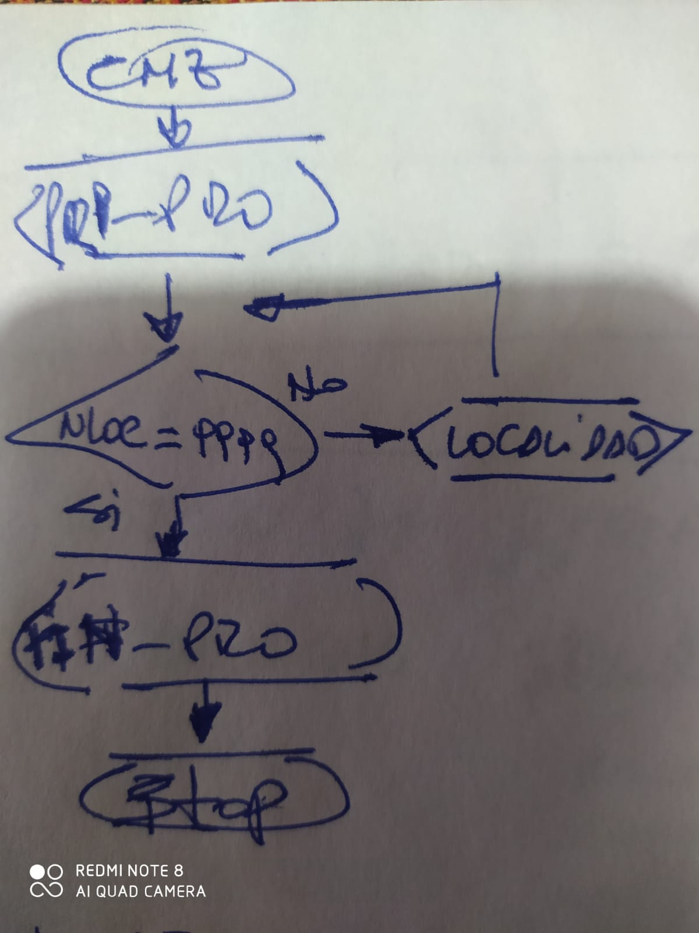
int main(){
pri_Pro();
while(registro.numeroLocalidad<>9999)
localidad();
fin_Pro();
}

Slide 19
void pri_Pro(){
//Titulo
printf("\n\tListado de las Superficies cultivadas en la Provincia");
printf("\n\tNumero de Loalidad \t Agropecuario \t Superficie Cultivada");
totalSuperficiePcia=0;
abrirArchivo();
leerArchivo();
}

Slide 20
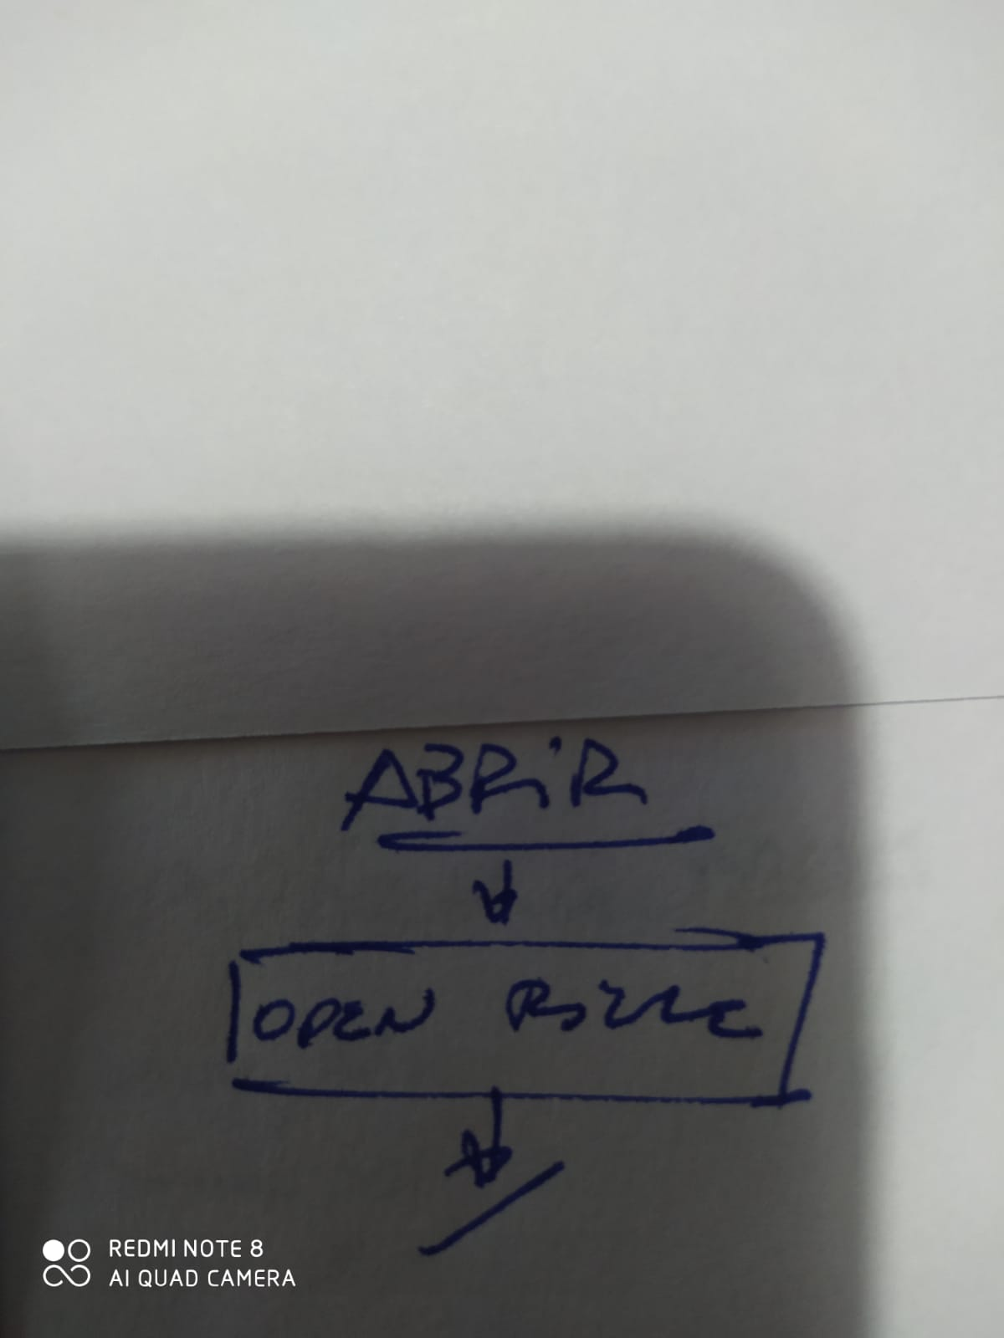
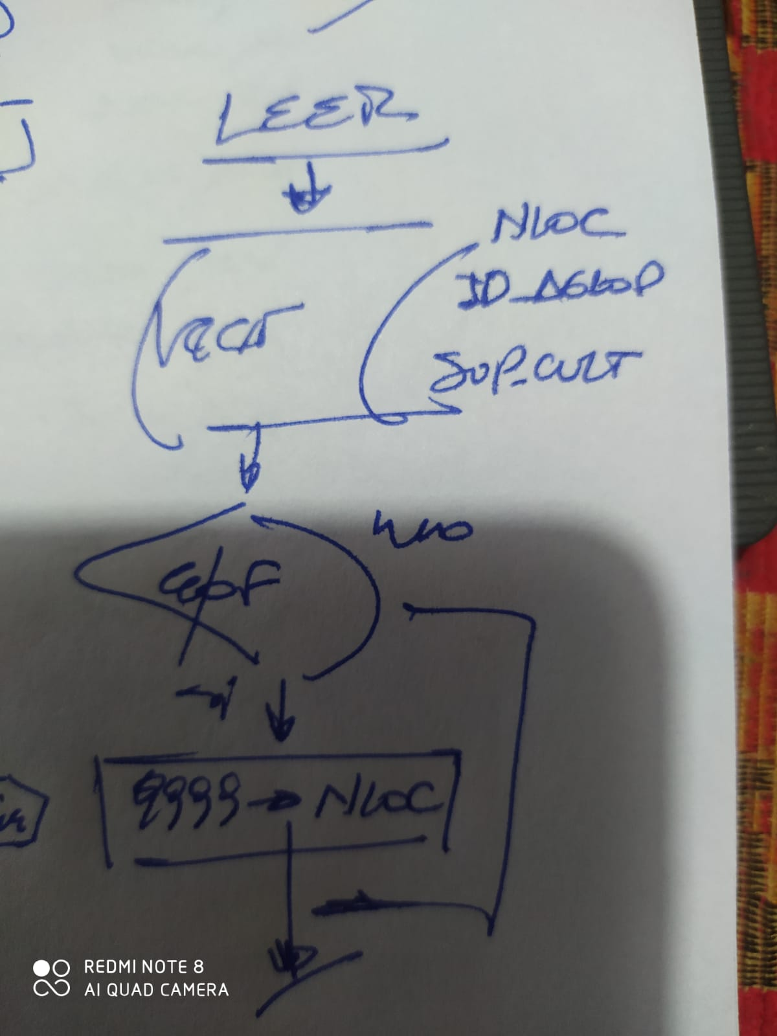
void abrirArchivo(){
Fichero=fopen("Agropecuario.dat", "rb");
}
void leerArchivo(){
fread(&registro,sizeof(struct sRegistro), 1,Fichero);
}

Slide 21
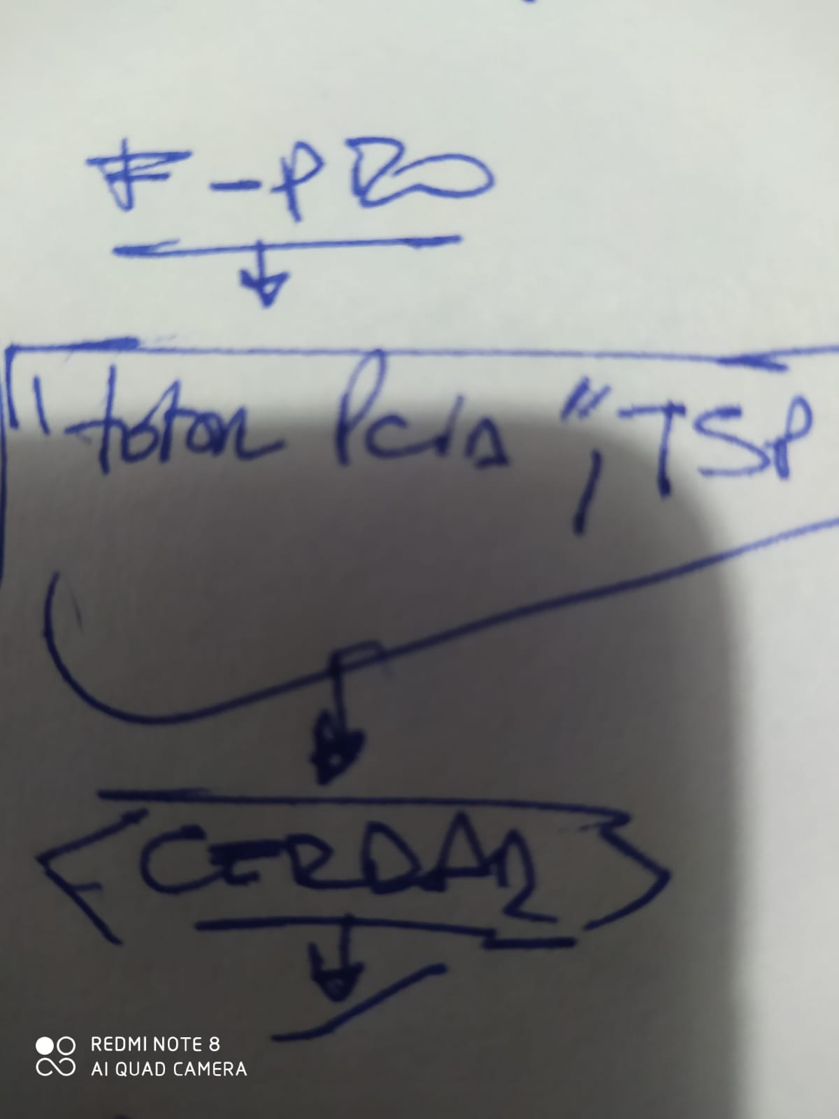
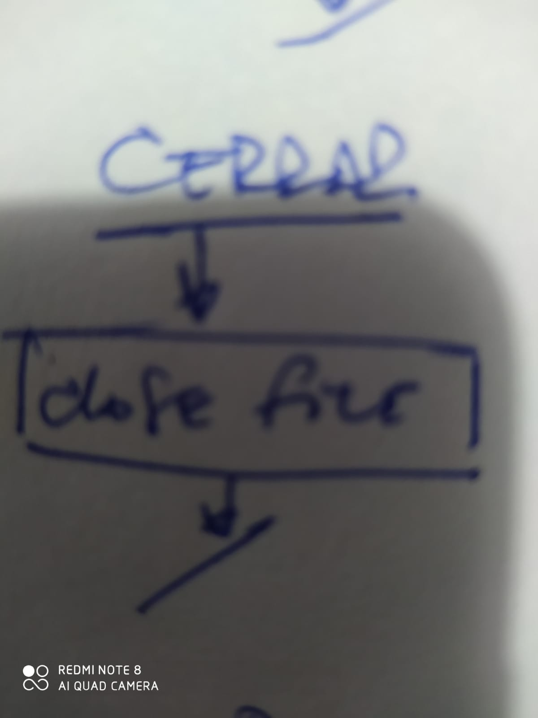
void fin_Pro(){
printf("\n\t Total Superficie cultivada Provincia", totalSuperficiePcia);
cerrarArchivo();
}
void cerrarArchivo(){
fclose(Fichero);
getchar();
return ;
}

Slide 22
void localidad(){
pri_Localidad();
while(!feof(Fichero) &&registro.numeroLocalidad==numeroLocalidadAnterior) {
void superficie();
}
fin_Localidad();
}

Slide 23
void pri_Localidad(){
// Inicializamos las variables por cada alumno
totalSuperficieLoc=0;
numeroLocalidadAnterior = registro.numeroLocalidad;
numeroLocalidadImpresion= registro.numeroLocalidad;
}
void fin_Localidad(){
printf("\n\t Total Superficie Localidad “, totalSuperficieLoc);
totalSuperficiePcia = totalSuperficiePcia + totalSuperficieLoc
}

Slide 24
void superficie(){
totalSuperficieLoc = totalSuperficieLoc + registro.sup_cult;
printf("\n\t “, numeroLocalidadImpresion, registro.id_agrop, registro.sup_cult);
numeroLocalidadImpresion = space(4);
leerArchivo();
}

Slide 25
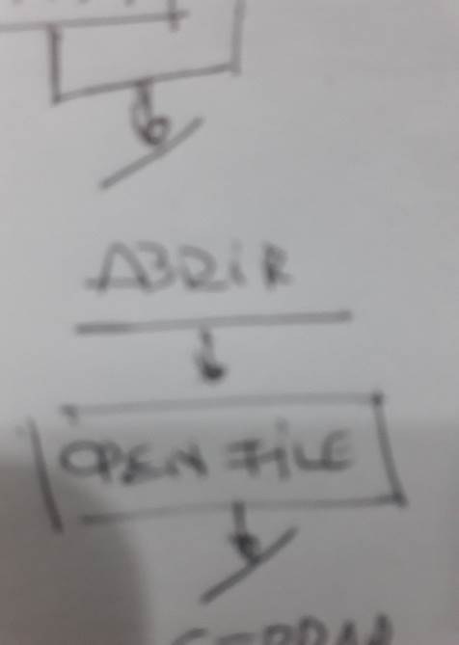

Slide 26
Entonces …
#include <stdio.h>
/* declarar las funciones a utilizar */
void pri_Pro();
void fin_Pro();
void abrirArchivo();
void leerArchivo();
void cerrarArchivo();
void pri_Localidad();
void localidad();
void fin_Localidad();
void superficie();
/* declarar variable del registro del Archivo de Agropecuario */
FILE *Fichero;
struct sRegistro {
int numeroLocalidad;
int id_agrop;
float sup_cult;
/* declarar tantos campos como se desee, pero todo el tamaño de la estructura
deben ser conocidos por el compilador. */
} registro;

Slide 27
Desafío …
Si quisiera detectar la mayor superficie cultiva de la Provincia y a que Localidad pertenece…
Cuales serian los “arreglos” al código ….?
Modelo de la salida impresa
Listado de Superficie Cultivada de la Pcia
Numero Localidad | Numero Agropecuario | Superficie Cultivada
101 | 254256 | 45000
 | 284563 | 50000
 | Total Localidad | 95000
105 | 324512 | 25000
 | 122312 | 12500
 | Total Localidad | 37500
110 | 245612 | 13800
 | 230023 | 89000
 | 101211 | 11200
 | Total Localidad | 114000
 | Total Provincia | 246500
Mayor superficie cultivada de la Pcia es: |  | 114000
Corresponde a la Localidad |  | 110
La salida impresa que queremos obtener, seria …

